Slide 1


ВИКОРИСТАННЯ
ЗДОРОВ’ЯЗБЕРІГАЮЧИХ
ТЕХНОЛОГІЙ
НА УРОКАХ
Підготувала:
Заступник директора з НВР Острійківської ЗОШ І-ІІІ ступенів
Шпирка Альона Ігорівна

Slide 2

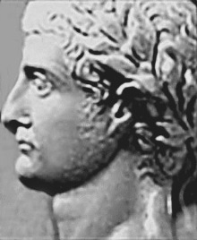
«Без здоров’я і мудрість незавидна, і мистецтво бліде, і сила в’яне, і багатство без користі, і слово безсиле»
Герофіл (бл. 300 р. до н.е.), давногрецький лікар

Slide 3


Душа дитини – жовтий соняшник,
До сонця тягнеться щомить,
Та на душі тоді лиш сонячно,
Коли нічого не болить,
Коли дитина загартована,
Здорова й сильна, не сумна,
Тоді наука їй – як золото,
А світ - як казка чарівна.
Плекаймо, вчителі, той соняшник,
Нехай здоровим він зроста,
Обличчям тягнеться до сонечка,
Корінням – вглиб землі вроста.

Slide 4


Здоров’я – єдність фізичного, психічного, духовного, соціального, інтелектуального та творчого аспектів здоров’я, а не лише відсутність хвороб або фізичних вад.
Учитель, володіючи сучасними педагогічними знаннями, при постійній
взаємодії з учнями, їхніми батьками, медичним працівником та шкільним психологом, повинен планувати й організовувати свою діяльність з урахуванням пріоритетів збереження та зміцнення здоров’я всіх суб’єктів педагогічного процесу.

Slide 5

Під здоров’язберігаючими технологіями вчені пропонують розуміти:
- сприятливі умови навчання дитини в школі (відсутність стресових ситуацій, адекватність вимог, методик навчання та виховання);
- оптимальну організацію навчального процесу (відповідно до вікових, статевих, індивідуальних особливостей та гігієнічних норм);
- повноцінний та раціонально організований руховий режим.

Slide 6

Аналіз класифікацій існуючих здоров’язберігаючих технологій дає можливість виокремити такі типи
(за О. Ващенко):
- здоров’язберігаючі ;
- оздоровчі;
- технології навчання здоров’ю;
- виховання культури здоров’я.

Slide 7
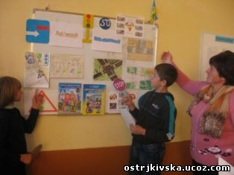
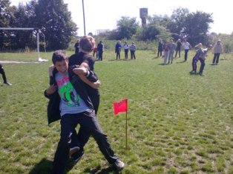
Урок – це основна структурна одиниця навчального процесу. Урок у
здоров’язберігаючих технологіях повинен не викликати в учнів погіршення здоров’я. Сучасний урок – це урок інноваційний, який викликає в учнів і вчителів задоволення, стимулює цікавість, творчість. Усе це досягається різноманітними формами роботи з використанням інтерактиву та інноваційних технологій.

Slide 8
Які ж умови і чинники шкільного життя надають руйнівну дію на здоров'я дітей?
Перший - це інструктивно-програмуючі методики. Весь навчальний процес спрямований на закріпачення дитячого організму в режимі постійного сидіння.
Другий фактор, згубний для здоров'я: закриті приміщення, обмежені простору.
Третій фактор. Словесно-інформаційний - вербальний принцип побудови навчального процесу. Книжкове вивчення життя передбачає некритичне сприйняття готової інформації.
Четвертий фактор - це методики, які лежать в основі навчального процесу, що руйнують цілісне сприйняття світу.
П'ятий фактор - це надмірне захоплення методиками "інтелектуального" ​​розвитку на шкоду чуттєвого, емоційно - образного. Навчання дітей комп'ютеру призводить до "шизоїдної інтоксикації" свідомості.

Slide 9
Додатково до всіх цих чинників в останнє десятиріччя в школу увійшли здоров'язберігаючі інновації:
- Заміна парт на столи, що призвело до ранньої втрати зору і порушень постави.
- Заміна каліграфічного письма пір'яною ручкою на безвідривне кульковою . У зв'язку з цим зросли стомлюваність, неврівноваженість, агресія.
- Заміна електролампового освітлення на високоякісне люмінесцентне.
- Скорочення або вигнання зі школи уроків праці.
- Заміна шестиденного навчального тижня на п'ятиденний, що призвело до додаткового навантаження.
- Нескінченні зміни змісту освіти та навчальних
планів.

Slide 10
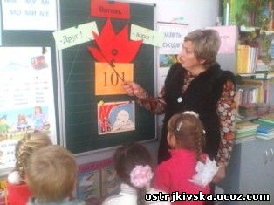
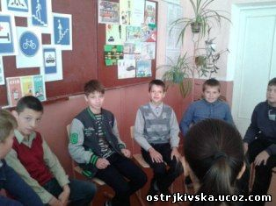
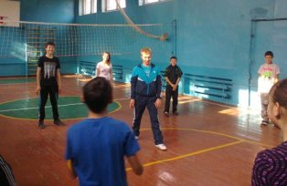
Важливою умовою проведення уроків є застосування на заняттях здоров'язберігаючих технологій, що вимагає:
- урахування періодів працездатності учнів на уроках;
- урахування вікових і фізіологічних особливостей дітей на уроках;
- наявність емоційних розрядок на уроках;
- чергування пози з урахуванням видів діяльності;
- використання оздоровчо-фізкультурних пауз на уроках.

Slide 11

ЗДОРОВ’ЯЗБЕРІГАЮЧІ ТЕХНОЛОГІЇ
НА УРОКАХ АНГЛІЙСЬКОЇ МОВИ

Slide 12
Здоров’язберігаюча технологія
умови навчання
Раціональна організація навчального процесу
Необхідний руховий режим
Відповідність
навчального та фізичного навантаження

Slide 13
“Здоров’я до того переважує всі інші блага,що здоровий жебрак щасливіший хворого короля.” А. Шопенгауер
Проблеми впровадження здоров’язберігаючих технологій в школі:
Специфіка уроку іноземної мови
Непоінформованість вчителів з даного питання
Недостатня матеріальна, методична, та технічна база школи
Недолік практичних розробок з даного питання
Обладнання та оснащення кабінету не сприяє збереженню здоров’я учнів
Стресогенні технології проведення уроків і оцінювання учнів

Slide 14

Здоров’язберігаючі прийоми на уроці англійської мови
Зарядки, релаксації, масаж
Хвилинки психологічного розвантаження
ігри, гумористичні ситуації
Пісні, прислів’я, приказки
Енергізатори, емоційні розрядки
фізкультхвилинки, динамічні паузи

Slide 15
Здоров'язберігаючий урок =
Комфортний початок і закінчення уроку
Облік провідної модальності темпераменту, білатеральності
Пояснення нового матеріалу з опорою на суб'єктивний досвід учнів
Впорядкування системи домашніх завдань, їх дозування, вибір, творчий характер
Облік реальних індивідуальних здібностей дитини
Робота з тілом, з душею і розумом дітей і вчителя
Включення в уроки завдань, пов'язаних з вивченням свого власного здоров'я
Особистий приклад вчителя
саморефлексія
Проведення на уроці різноманітних валеологічних пауз

Slide 16

Здоров’язберігаючі компоненти
на уроці англійської мови
Щільність уроку: кількість часу, витраченого на навчальну діяльність не менше 60%, але не більше-80%;
Темп завершення уроку: спокійний, учень повинен мати можливість поставити вчителю питання;
Учитель коментує домашнє завдання: обсяг, «ризики». «Небезпечні місця», наявність вибору;
Система оцінювання. Увага! Стресогенні ситуації!
Три варіанти оцінювання:
1. Учень (самооцінка)
2. Учень-учень (взаємооцінка)
3. Учень-учитель (коригувальна оцінка і договір на остаточну оцінку)
☺
☹

Slide 17
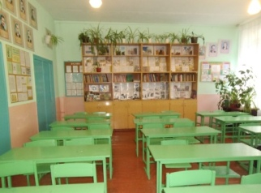
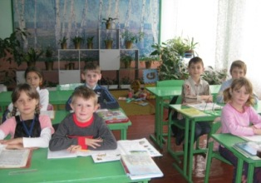
Організація простору в кабінеті

Slide 18
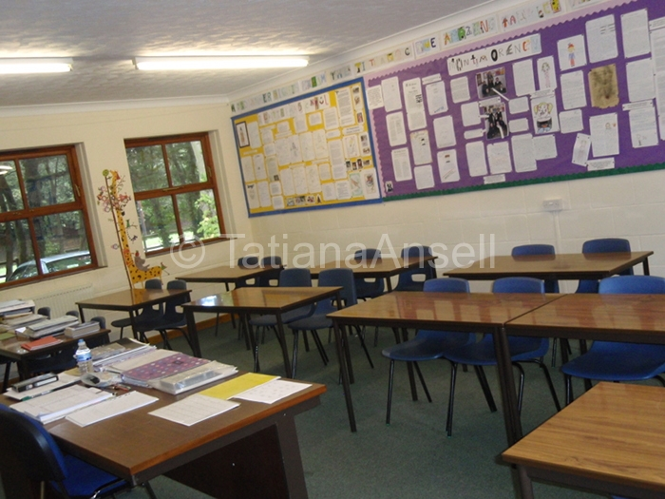
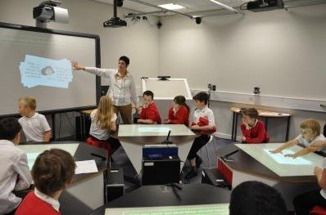
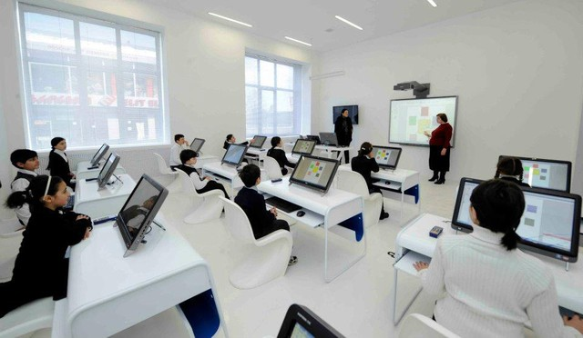

Slide 19

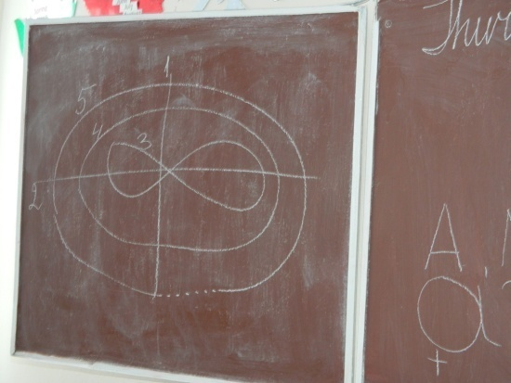

Перший етап придбання знань
проходить в стані релаксації. (Rе) Під час цього етапу відбувається мотивація і формування образа навчального матеріалу з структурованою інформацією.
Музичні фізхвилинки
Тренінг для очей
Релаксаційні вправи

Slide 20

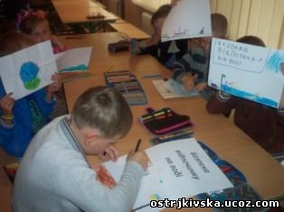
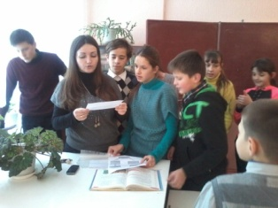
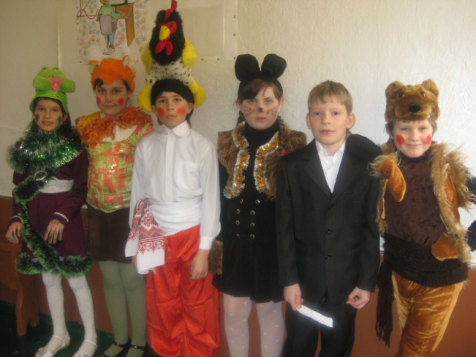
Другий етап формування умінь використання знань
(А) - проходить в стані активності.
Кольорова граматика
Граматичні руханки
Рольові ігри

Slide 21
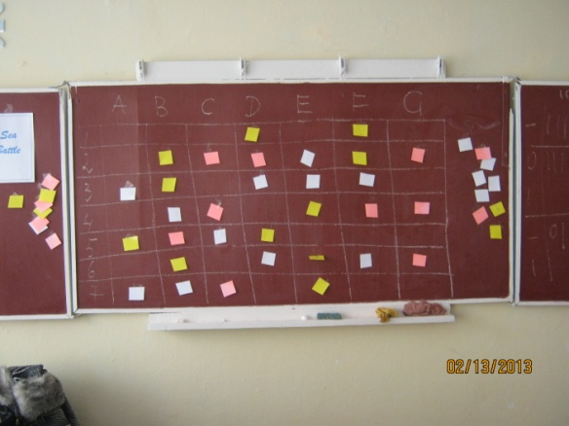
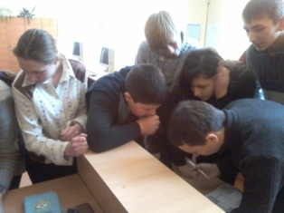
Третій етап закріплення навиків використання знань
Під час цього етапу відбувається "відрив" навчального образу від підручника, відбувається пошук власних прикладів з подальшими (перевірочними) повтореннями і коректуванням прикладів.
Картина успіхів
Робота в парах, групах

Slide 22

Приклади
Хвилинка релаксації.
(Quiet music)
Sit comfortably. Close your eyes.
Breathe in. Breathe out.
Let's pretend it’s summer. You are lying on a sandy beach. The weather is fine. A light wind is blowing from the sea. The birds are singing. You have no troubles. No serious problems. You are quiet. Your brain relaxes. There is calm in your body. Nothing diverts your attention. You are relaxing. (Pause)
Your troubles float away.
You love your relatives, your school, your friends. They love you too. Learn to appreciate every good thing. The Earth is full of wonders. You can do anything. You are sure of yourself, that you have much energy. You are in good spirits.
Open your eyes. How do you feel?

Slide 23

Переклад
( Тиха музика )
Сядьте зручно. Закрий очі. Вдихніть. Дихайте. Давайте уявимо, що це літо. Ви лежите на піщаному пляжі. Погода хороша. Легкий вітерець дме з моря. Птахи співають. У вас немає проблем. Немає серйозних проблем. Ви спокійні. Ваш мозок розслабляється. Спокій у вашому тілі. Ніщо не відволікає вашу увагу. Ви відпочиваєте. (Пауза ) Ваші неприємності залишають Україну. Ви любите ваших родичів, свою школу, своїх друзів. Вони тебе теж люблять. Навчіться цінувати кожну хорошу річ. Земля повна чудес. Ви можете зробити що-небудь. Ви впевнені, що у
вас є багато енергії. Ви
знаходитесь в гарному
настрої. Відкрий свої очі.
Як почуваєшся?

Slide 24
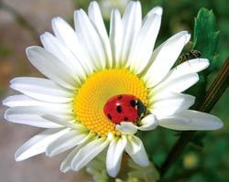
Хвилинка релаксації.
Relax and close your eyes. Imagine yourself in the forest. You are walking, the weather is wonderful, the sun is shining brightly. The birds are singing and your life is perfect. Now you have come to the meadow. There you can see a beautiful flower. You come up to it and look at it closer. It is a big nice flower… open your eyes and think what was the colour of your flower. If you saw:
Blue – it means that you are calm and ready to work;
Red – you are excited and worried;
Yellow – you are indifferent to what is going on around you;
Grey – you have to remember the happy moments and stop thinking about the past;
White – you are concentrated on your aim;
Brown – you don’t feel sure about yourself;
Black – you have to relax more;
Green – you are relaxed and patient.

Slide 25
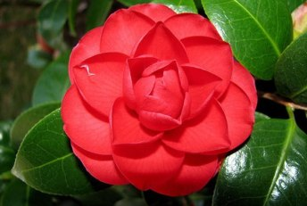
Переклад
Розслабтеся і закрийте очі. Уявіть себе в лісі. Ви йдете , погода чудова, сонце світить яскраво. Птахи співають, і ваше життя є досконалим. Тепер ви прийшли на луг. Там ви можете побачити красиву квітку. Підходиш до неї і дивишся на неї ближче. Це велика красива квітка ... відкрийте очі і згадайте колір квітки. Якщо ви побачили:
Синій - це означає, що ви спокійні і готові до роботи; Червоний - ви схвильовані і стурбовані;
Жовтий - ви байдужі до того, що відбувається навколо вас; Сірий - ви повинні пам'ятати, щасливі моменти і перестати думати про минуле;
Білий - ви зосереджені на своїй меті;
Коричневий - ви не впевнені про себе;
Чорний - ви повинні розслабитися більше;
Зелений - ви розслаблені і терплячі.

Slide 26
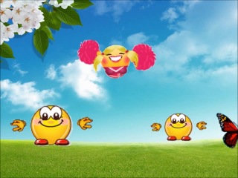
    Релаксаційна хвилинка
Repeat the poem and the moves after me.
Shake, shake, shake your hands,
Shake your hands together.
Smile, smile at your friends,
Let us smile together

Slide 27
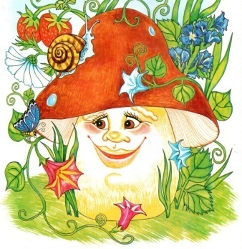
Казкотерапія
Task: Listen to the tale. Answer the question at the end of it.
The Talent
Once a boy tried to sell his talent but nobody wanted to buy it. Finally he got married and his wife hid his talent to a box and locked it. Later on he became a father; he had a daughter and a son. In seventeen years his son began to pack his things in order to live his own life. At midnight the father opened the box and gave his talent to the son.
In the morning the son went away carrying the sack with the talent. The latter had the ability to grow. After some time the sack became very heavy and the boy stopped and settled down. He built his shop, bar and smithy. Then he got married and seventeen years later he helped his son to pack his things in order to live his own life. He gave his talent to the son and blessed him.
The talent was growing and growing. The son didn't know what to do with it and began to waste it away. His life passed in such a way and seventeen years later he gave a small piece of his talent to his son.
The son decided to use the talent profitably, not like his father. But he didn't know how to use the talent in the right way, so he began to ask trees, grass, fields, rivers about it. While he was asking somebody stole his talent.
Since that time the talent is walking all over the world.
Imagine that you'll get it, what will you do with it?

Slide 28
Результати
підвищення якості навчання
підвищення інтересу до вивчення англійської мови
випускники школи менше відчувають труднощі при вивченні англійської мови в навчальних закладах
85% учнів 9-11 класів бачать реальну необхідність у вивченні англійської мови
участь учнів в олімпіадах з англійської мови
* підвищення інтересу до збереження свого здоров’я
.

Slide 29
Рекомендації керівнику при відвідуванні уроку зі здоров’язберігаючими технологіями
1. Від правильної організації уроку, рівня його гігієнічної раціональності, залежить функціональний стан школярів у процесі навчальної діяльності, можливість довгостроково підтримувати розумову працездатність на високому рівні і попереджати передчасне настання стомлення.
Не можна забувати і те, що гігієнічні умови впливають на стан вчителя, його здоров'я. А це в свою чергу, впливає на стан і здоров'я учнів.
2. Обстановка і гігієнічні умови в класі: температура і свіжість повітря, раціональність освітлення класу і дошки, наявність / відсутність монотонних, неприємних звукових подразників тощо.
3. Кількість видів навчальної діяльності: опитування учнів, лист, читання, слухання, розповідь, розглядання наочних посібників, відповіді на питання, вирішення завдань, прикладів тощо.
Норма: 4 - 7 видів за урок. Одноманітність уроку сприяє стомленню школярів, як буває на контрольній роботі. Твір - більш творче завдання, і коефіцієнт стомлення при цьому трохи нижче. Навпаки: часта низка змін однієї діяльності іншою вимагатиме у учнів додаткових адаптаційних зусиль.
4. Наявність і вибір місця на уроці методів, що сприяють активізації ініціативи та творчого самовираження самих учнів, коли вони дійсно перетворюються із "споживачів знань" в суб'єктів дії щодо їх отримання і творення. Це такі методи, як метод вільного вибору (вільна бесіда, вибір дії, вибір способу дії, вибір способу взаємодії, свобода творчості), … Активні методи (учні в ролі вчителя, навчання дією, обговорення в групах, семінар, дискусія, дослідницька робота тощо).
5. Методи, спрямовані на самопізнання та розвиток інтелекту,емоції, спілкування, самооцінки, взаємооцінки.

Slide 30
6. Наявність у змістовній частині уроку питань, пов'язаних зі здоров'ям і здоровим способом життя, демонстрація, простежування цих зв'язків. Формування ставлення до людини та її здоров'я як до цінності; вироблення розуміння сутності здорового способу життя; формування потреби у здоровому способі життя; вироблення індивідуального способу безпечної поведінки, повідомлення учням знань про можливі наслідки вибору поведінки.
7. Зв’язок теми, мети, змісту уроку з життям і здоров’ям людини, наявність акцентів на здоров’язбереження.
8. Поза учнів, чергування пози (чи спостерігає вчитель за цим? Що робить?).
9. Наявність, місце, зміст і тривалість оздоровчих моментів на уроці:фізкультхвилинки, динамічні паузи, хвилинки релаксації, гімнастика для очей.
10. Наявність мотивації діяльності учнів на уроці. Зовнішня мотивація: оцінка, похвала, підтримка. Стимуляція внутрішньої мотивації: прагнення більше дізнатися, радість від активності, інтерес до досліджуваного матеріалу тощо.
11. Психологічний клімат на уроці. Взаємини на уроці: між вчителем і учнями (комфорт - напруга, співробітництво - авторитарність, індивідуальні - фронтальні, облік вікових особливостей), між учнями (співробітництво - суперництво, дружелюбність - ворожість, зацікавленість - байдужість, активність - пасивність).
12. Наявність на уроці емоційних розрядок: жарт, посмішка, гумористична тощо (в кінці уроку).
13. Щільність уроку: тобто кількість часу, витраченого школярами на навчальну роботу. Норма: не менше 60 % і не більше 75 %.
14. Темп закінчення уроку - швидкий темп , "зжужмленість" , немає часу на питання учнів, швидка або з коментарями запис домашнього завдання.

Slide 31

Даючи знання – не забирай здоров’я!
Дякую за увагу!

